Slide 1
Transversalité SDG / Management / Spécialité
Formation Rénovation STMG Terminale

Slide 2
la e-réputation

Slide 3
«e-» réputation
Réputation
Image de marque : représentation par un public du positionnement et voulu par l’entreprise ou l’organisation
Se différencier
Développer sa notoriété, utiliser le bouche à oreille électronique
« e- »
Nouvelles technologies et innovation
Canal Internet incontournable
Web 2.0 : donner la parole à qui ?
INCERTITUDE : Aucune maitrise & très peu de prévision possible
e-réputation = management de la réputation en ligne
Méthode, stratégie, prévoir des étapes

Slide 4
Internet : tendances 2012
Ralentissement de la progression des nouveaux cyberacheteurs
Source : Médiametrie 12/2012
Chiffres d’octobre-Nov 2012
31,7 millions d’internautes ont acheté en ligne +5% en un an
nouveaux acheteurs en ligne : internautes âgés de 65 ans et plus (+ 32% sur un an)
8 internautes sur 10 (77,2%) achètent en ligne
Les femmes sont désormais aussi nombreuses que les hommes à acheter en ligne
(+9% en un an)

Slide 5
Mobinautes : tendances 2012
12/2012 : les mobinautes ont consulté 5,8 applications et 32 sites
Vs 4,4 applications et 25,8 sites en janvier 2012
Source : Médiametrie 02/2013
Chiffres du 4ème trimestre 2012
23,6 millions de Français accèdent à internet via leur mobile (+de 2 pers/5 âgés de 11 ans et plus)
vs 19 millions en 2011
Part des mobinautes parisiens = 1/5
vs 21% en 2011
les femmes représentent aujourd’hui 44,2% des mobinautes (vs 43% en 2011)
Les 35-49 ans constituent 27,4% des mobinautes (+13% en 1 an)

Slide 6
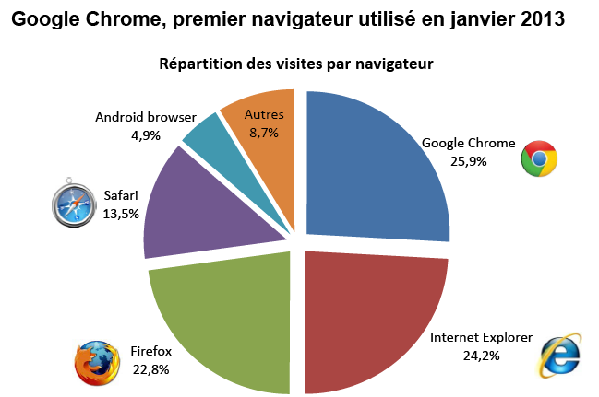
Réseaux Internet
Source : Médiametrie
01/2013

Slide 7
E-réputation : comment la développer ?
Outils pour développer sa e-réputation
Où sont mes clients ?

Slide 8
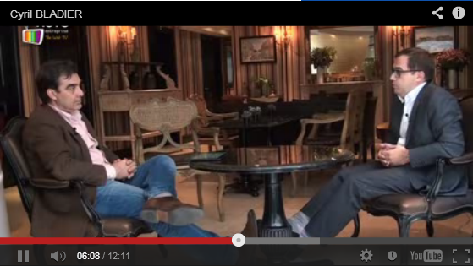
E-réputation : comment la développer ?
A propos des réseaux sociaux :
« On doit y aller, la question ne se pose pas ! »
Deux objectifs :
Se faire connaitre (objectif marketing et commercial)
Travailler la marque employeur : valeurs, parcours de compétences (RH)
Tendance récente sur les plateformes sociales : le « Picture Marketing » : communication par l’image, l’image prédomine, elle ne s’appuie plus sur le texte

Slide 9
E-réputation : comment la développer ?
Un chef d’entreprise ne va pas sur les réseaux sociaux sans objectif et sans stratégie
Nécessité d’évaluer les résultats
Image travaillée au jour le jour, peu d’esprit campagne mais plutôt un travail de fond sur les profils, sur le long terme
Plus le temps passe et plus les entreprises travaillent leur visibilité (concurrence)

Slide 10
Thème : la e-réputation SUR INTERNET Mise en Situation COMMENT domino’s Pizza a Sauvé SA e-réputation ?

Slide 11
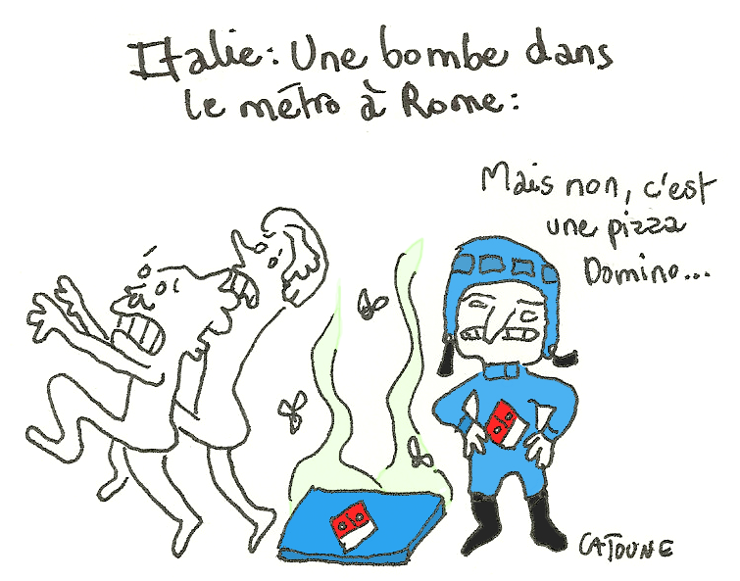

Slide 12
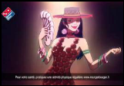
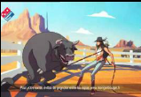
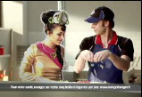
Quelques pages de publicité

Slide 13
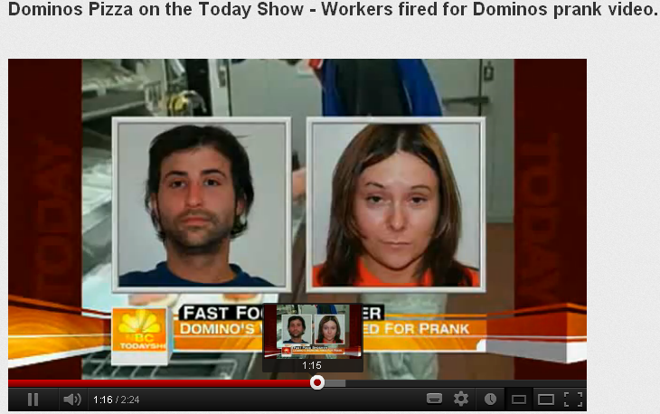
Le contexte d’entreprise Domino’s Pizza
Les faits : avril 2009
Deux employés d’un restaurant Domino’s Pizza aux USA se filment dans la cuisine en train de préparer des pizzas pour les clients ;
Ils mettent leur vidéo à disposition sur Youtube.

Slide 14
Le contexte d’entreprise Domino’s Pizza
➔ Conséquences :
« Bad buzz » : médias : télévision, journaux, internet…
e-réputation de Domino’s Pizza entachée
➔ Première réaction de la marque : la non-caution
Les deux personnes sont renvoyées
Des poursuites judiciaires sont engagées
Communiqué : ces deux personnes ne sont pas représentatives des 125 000 employés de la marque

Slide 15
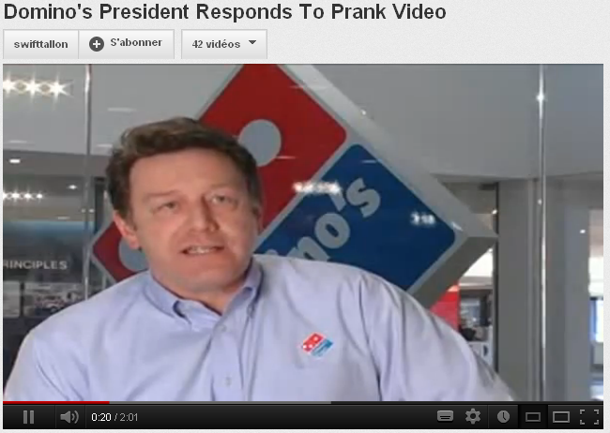
La gestion de crise par Domino’s Pizza
➔ Deuxième réaction : le remerciement de la communauté et la garantie de la promesse produit
Remerciement public par Patrick Doyle à la communauté d’avoir alertée l’entreprise
Fermeture et nettoyage du restaurant
Enquête pour savoir si des pratiques cachées sont effectuées dans d’autres restaurants

Slide 16
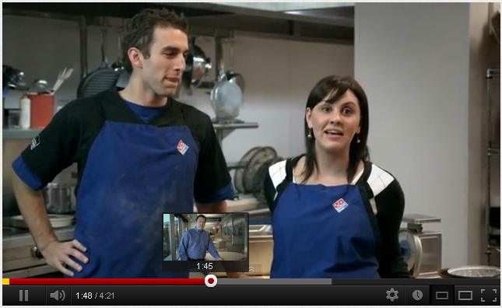
La gestion de crise par Domino’s Pizza
➔ Troisième réaction : apporter la preuve par l’image, valoriser le bruit autour de la marque
Décembre 2009 : site www.pizzaturnaround.com
Domino’s Pizza se fait aider par des partenaires spécialistes de la communication sociale www.bazaarvoice.com

Slide 17
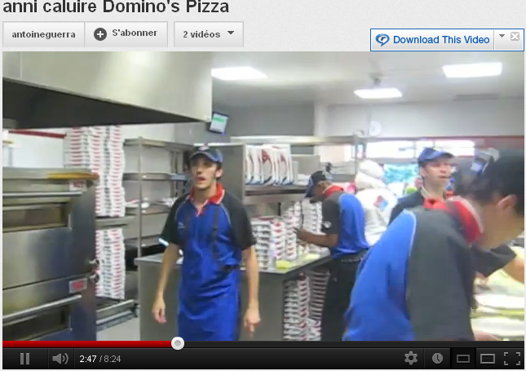
La gestion de crise par Domino’s Pizza
Des initiatives locales pour promouvoir la marque et un point de vente

Slide 18
La e-réputation de Domino’s Pizza Recherches réalisées avec Google
Analyse des commentaires sur les forums :
Recherche : « Domino’s Pizza Forum »
Analyse des pages du web :
Recherche : « Domino’s Pizza »
Qualité
Concurrence Taille des pizzas
Franchise/conditions de travail
Prix
Situation du restaurant
Situation du restaurant
Franchise/conditions de travail
Qualité
« Bab Buzz » de 2009
Prix

Slide 19
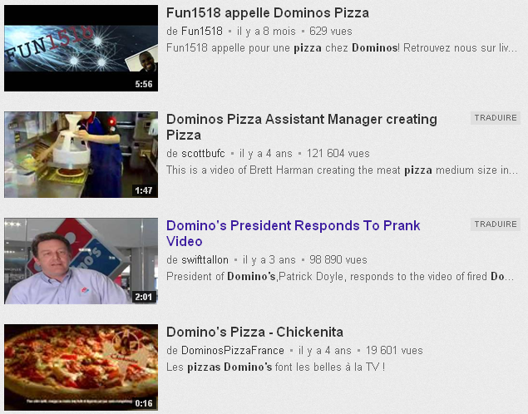
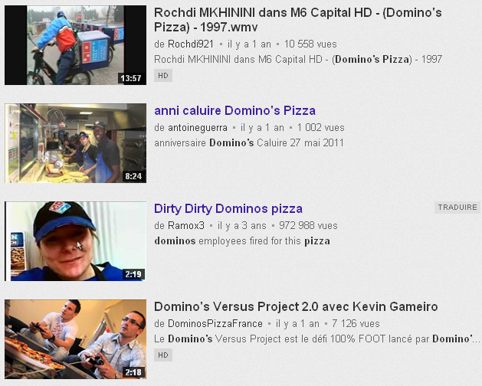
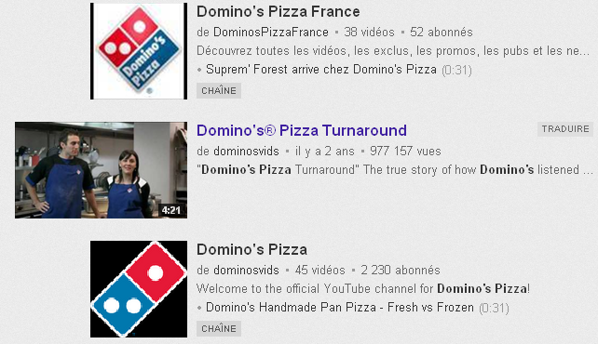
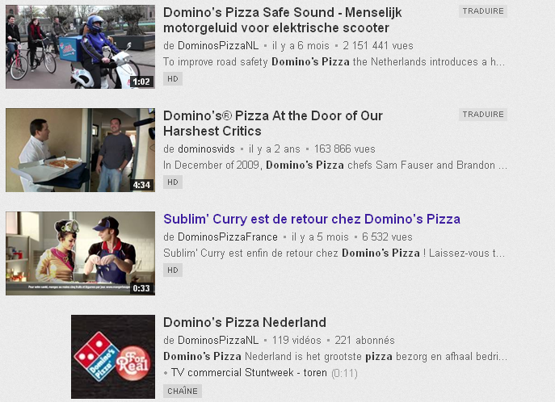
La e-réputation de Domino’s Pizza
Analyse des vidéos : Recherche sur Youtube : « Domino’s Pizza »
3ème position : News concernant le buzz
10ème position : Excuses de Patrick Doyle, PDG
6ème position : www.pizzaturnaround.com
13ème position : www.pizzaturnaround.com
Les vidéo originales et complètes ont été supprimées

Slide 20
Conclusion sur la e-réputation de Domino’s Pizza
La e-réputation de Domino’s Pizza s’est améliorée avec le temps :
Le « bad buzz » n’est plus vraiment présent sur le net
Il a été transformé en opportunité de communication par l’entreprise Domino’s Pizza
➔ L’entreprise est devenue un « cas d’école » pour sa communication sociale

Slide 21
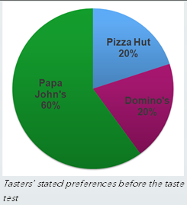
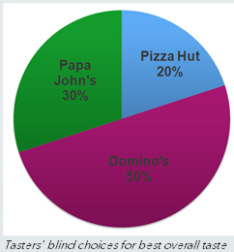
Conclusion sur la e-réputation de Domino’s Pizza
MAIS
L’image de Domino’s Pizza semble marquée par des doutes et les a priori négatifs concernant la qualité des produits
Notamment au regard des ses concurrents : Papa John’s et Pizza Hut

Slide 22
LA e-réputation : Nouveaux métiers et opportunités d’activités
Pour aller plus loin

Slide 23
Mediametrie : buzzmetrics

Slide 24
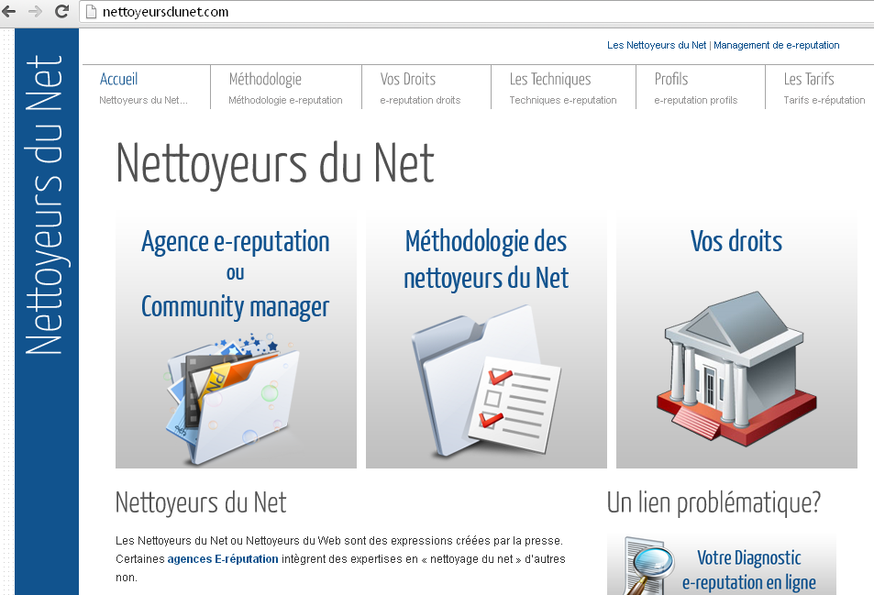
Les « nettoyeurs du net »

Slide 25
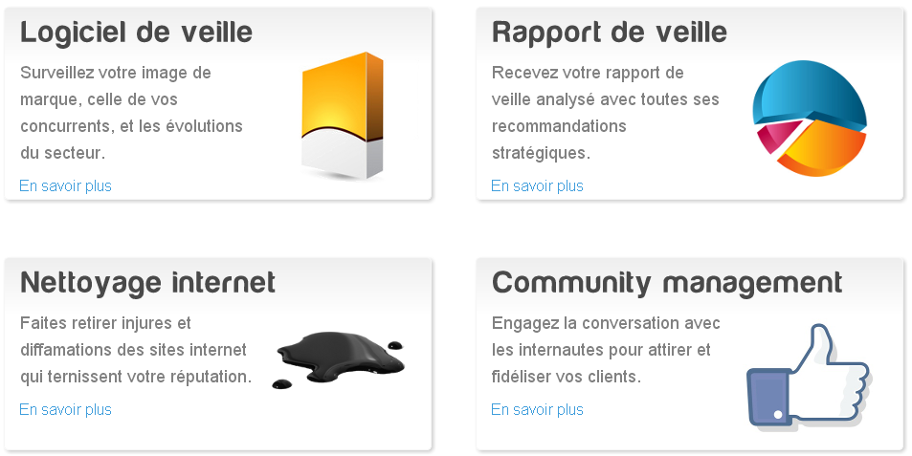
Agence « zen-reputation » Services aux entreprises

Slide 26
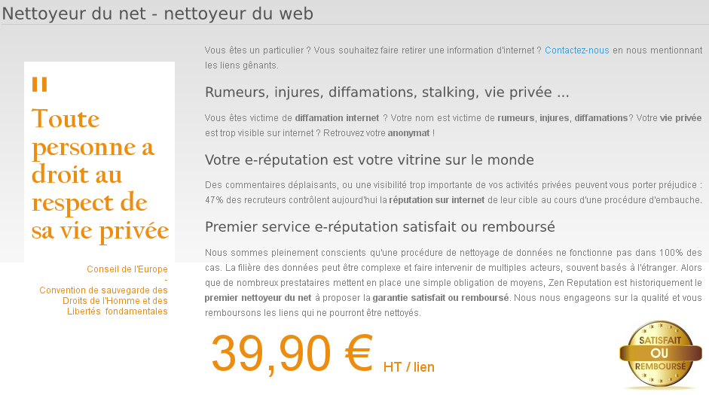
Agence « zen-reputation » Services aux particuliers

Slide 27
Références Bibliographie & webographie
Pour aller plus loin

Slide 28
Références Bibliographie & webographie
Les Journées Nationales du Management 2012
Rationalité et irrationalité dans la gestion du risque
Conférence : Gestion des risques et e-réputation, Hervé Lelong et Grégory Couratier
Pour réécouter les conférences et ateliers : http://www.crcom.ac-versailles.fr/spip.php?article753
Pour lire le programme et la présentation des intervenant : http://eduscol.education.fr/ecogest/actualites/JNM_2012

Slide 29
Références Bibliographie & webographie
E-réputation, Edouard Fillias et Alexandre Villeneuve, ellipses, 2011
E-marketing et e-commerce, 2ème édition, Pascal Lanoo et Corinne Ankri, Vuibert, 2007
Internet Marketing, Guillaume Ber et Julia Jouffroy, electronic BusinessGroup, 2012
Site de l’APCE (Cyril Bladier) : http://www.apce.com/cid137323/e-reputation-comment-la-developper.html?espace=1
Diverses sources Internet

Slide 30
Exemple : Grille de travail pour les SDG

Slide 31
Programme |  |  | Dominos Pizza
Thème/Sous-thèmes Questions (problématiques) | Notions/Concepts | Capacités à acquérir | Questions élèves
THEME : De l’individu à l’acteur | Evaluation et rétribution de l’activité humaine dans les organisations | Evaluer le coût du travail Etablir un lien entre les conditions de travail et le comportement des individus | Quel est le coût du travail dans la situation des deux salariés de Dominos Pizza ? Le travail représente-t-il ici une charge ou une création de valeur ? Quelles sont les conditions de travail qui peuvent amener à de tels actes ? Comment prévenir de telles situations ?
THEME : Information et intelligence collective | Information et communication interne et externe | Repérer l’origine d’une information et les étapes de sa transformation (de la donnée à l’information, de l’information à la connaissance et à sa transmission) Mesurer le rapport information / communication dans le contenu d’un message Situer le rôle des acteurs et des applications du SI dans un processus de gestion donné | Trouvez des critères de comparaison de l’information puis comparez l’information diffusée par les salariés avec celle diffusée par l’entreprise : Interne ou externe ? Primaire ou secondaire ? Officielle ou informelle ? Valorisante ou dévalorisante ?... Pour l’information diffusée par les salariés puis celle diffusée par l’entreprise : qu’est-ce qui relève de l’information ? De la communication ? Quels sont les éléments du SI qui peuvent permettre à l’entreprise de réagir à une telle situation ?

Slide 32
THEME : Gestion et création de valeur | Valeur perçue : Valeur perçue : image de marque, notoriété, satisfaction, qualité | Utiliser des indicateurs simples pour repérer la valeur perçue produite par l’organisation Repérer (à partir de la notion de valeur ajoutée) les compromis réalisés pour répondre aux attentes des acteurs, du fait des contraintes de ressources et de création de valeur (valeur ajoutée) | Que faut-il mettre en œuvre pour construire une image de marque forte ? En quoi cette image est-elle fragile ? Dans le cas de Domino’s Pizza, quelle est la valeur ajoutée apportée par l’entreprise à ses clients ? Qu’est-ce que l’entreprise apporte de « plus » que ses concurrents ?
THEME : Evaluation de la performance | Qu’est-ce qu’une organisation performante ? Les décisions de gestion rendent-elles toujours une organisation plus performante ? | Performance commerciale : fidélité, chiffre d’affaires, part termes d’indicateurs et comment la performance de marché Repérer, dans une organisation, en quoi les aspirations des différents acteurs peuvent constituer des contraintes et/ou des opportunités dans la recherche de la performance. Analyser la relation entre le prix, le coût et le niveau de qualité d’un produit ou d’un service ; Prix, coût, marge Qualité (biens et services) | Les deux employés de Domino’s Pizza ont contribué à la dégradation de la qualité, est-ce une situation durable ? Comment améliorer la perception de la qualité des produits pour les clients ?

Slide 33
Utilisation de la mise en situation en management & Travailler les transversalités avec les enseignements de spécialités

Slide 34
A vous de jouer…

Slide 35
Grille de travail pour MANAGEMENT

Slide 36
Programme |  |  | Dominos Pizza
Thème/Sous-thèmes Questions (problématiques) | Notions/Concepts | Capacités à acquérir | Questions élèves
T1 Qu’apporte le management à la gestion des organisations ? | Fonctions du management Management stratégique, management opérationnel Décisions stratégiques, décisions opérationnelles Facteurs de contingence | Repérer les éléments constitutifs d’une organisation Repérer dans une organisation simple les problèmes de gestion qui se posent Repérer les décisions relevant du management stratégique et celles relevant du management opérationnel | Retrouvez les décisions de la direction de Dominos-Pizza qui relèvent du management stratégique et celles qui relèvent du management opérationnel
T2 La finalité de l’entreprise se limite-t-elle à la réalisation d’un profit ? | Bien service Partie prenante Pérennité Responsabilité sociétale de l’entreprise | Identifier les finalités respectives de chaque forme d’organisation | Identifiez comment les dirigeants gèrent les intérêts divergents des parties prenantes
T3 Le système d’information contribue-t-il à l’efficacité de la prise de décision ? | Système d’information Qualité du système d’information Aide à la décision | Repérer le rôle du système d’information dans le processus de prise de décision | Expliquez comment les dirigeants utilisent le SI pour adresser des informations à son environnement
T4 Quel mode de production choisir ? Une organisation du travail souple ou rigide ? Comment assurer la cohérence de l’ensemble des tâches ? | Production de services Démarche qualité Division du travail Polyvalence, flexibilité Enrichissement des tâches Modes de coordination Centralisation, décentralisation du pouvoir, Délégation d’autorité Structure rigide, souple | Identifier et justifier le type d’organisation du travail choisi Apprécier le degré de décentralisation du pouvoir de décision Identifier les mécanismes de coordination mis en place Identifier et justifier le choix d’une configuration structurelle rigide ou souple | Identifiez le mode de production chez Dominos’Pizza et sa démarche qualité

Slide 37
T5 Le management peut-il tenir compte de l’intérêt de tous les acteurs de l’organisation ? | Dirigeants d’entreprise privée Style de direction Salarié, Délégué du personnel, syndical Actionnaire | Identifier les différents acteurs dans les organisations, leurs rôles et leurs intérêts Identifier les différents types et styles de direction | Identifiez tous les acteurs en précisant leurs rôles et les intérêts. Que pouvez-vous conclure ?
T5 Comment orienter le management des emplois et des compétences selon les besoins de l’organisation | Marché interne, marché externe Flexibilité des RH Politique de formation | Déterminer les moyens d’une politique de management des compétences et d’adaptation aux besoins de l’organisation | Expliquez comment Dominos’Pizza peut répondre à ses besoins immédiats et futurs en RH.
T5 Peut-on entretenir durablement la motivation des hommes par la seule rémunération ? | Politique de rémunération… Facteurs de motivation Culture de l’organisation Stress au travail | Identifier les objectifs et les contraintes d’une politique de rémunération Identifier les facteurs de motivation | Montrez comment Dominos’Pizza agit pour gérer ses problèmes de motivation du personnel

Slide 38
Grille de travail pour RESSOURCES HUMAINES ET COMMUNICATION

Slide 39
Programme |  |  | Dominos Pizza
Thème/Sous-thèmes Questions (problématiques) | Notions/Concepts | Capacités à acquérir | Questions élèves
T1 Comment faire du cadre juridique du travail, un facteur de motivation ? | La motivation : - Facteurs internes - Facteurs externes Le cadre de travail : - Cadre juridique de la relation de travail - Aménagement du temps de travail : horaires fixes/variables, annualisation, compte épargne-temps. | - Expliquer, dans une situation de travail donnée, la manifestation ou, au contraire, l’absence de motivation ; - Identifier des dispositions, réglementaires ou non, qui conditionnent la motivation et l'implication du salarié dans une relation de travail donnée ; - Repérer la variété des aménagements du temps de travail et leur impact sur la vie professionnelle et personnelle du salarié ; -Proposer une ou des solutions, dans une situation-problème donnée, tenant compte de la nécessité d’assurer un équilibre entre vie professionnelle et vie personnelle. | Identifiez les raisons possibles du comportement des salariés de Dominos’Pizza dans la vidéo
T1 La recherche du mieux au vivre au travail est-elle compatible avec les objectifs de performance ? | Les conditions de travail : - Santé et sécurité : accidents du travail, maladies professionnelles et risques psychosociaux, handicap souffrance au travail. Eléments d’ergonomie - Indicateurs sociaux - Responsabilité Sociale de l’entreprise et bien être au travail | - Apprécier l’intérêt porté par l’organisation à l’environnement de travail à travers des dispositifs mis en œuvre ; - Repérer les situations de travail à risque ; - Interpréter les grandeurs caractéristiques d’un bilan social ; - Simuler, à l’aide d’un tableur, et interpréter quelques indicateurs de gestion sociale, tels que les taux d’absentéisme, de rotation du personnel, d’accidents du travail et de maladies professionnelles, dans des hypothèses de dégradation ou d’amélioration des conditions de travail ; - Caractériser le bien-être au travail dans le cadre de la responsabilité sociale de l’organisation (RSE) et dans sa recherche d’efficacité du travail ; - Rechercher des mesures simples, de nature ergonomique, pour traiter une situation de dégradation des conditions de travail. | Repérez les conditions de travail des salariés de Dominos’Pizza

Slide 40
T1 Comment passer de la rémunération à la reconnaissance de l’individu au travail ? | La reconnaissance du travail par la rémunération : - Individualisation de la rémunération : primes individuelles et collectives, modulation personnelle, avantages particuliers. - Intéressement, participation, épargne salariale. | - Argumenter dans quelle mesure la rémunération peut être ou non un levier de mobilisation et un facteur de motivation; - Recenser les difficultés de mesure de la performance personnelle et du « mérite ». | Argumenter dans quelle mesure la rémunération peut être ou non un levier de mobilisation et un facteur de motivation pour les salariés de Dominos »Pizza
T1 Communiquer à l’interne suffit-il à mobiliser ? | La communication au service de la mobilisation : - Communication interne - Animation d’équipes | - Repérer les objectifs de la communication interne ; - Discuter de la réussite ou non d’une opération de communication interne ; - Percevoir l’intérêt des TIC en tant que supports de communication interne. - Caractériser les différentes techniques d’animation des équipe et leurs limites; - Apprécier leur efficacité du point de vue de l’adhésion ou non des équipes aux objectifs de l’organisation | Expliquez comment Dominos’Pizza peut utiliser la communication interne pour mobiliser son personnel
T3 En quoi la dynamique d’un groupe peut-elle construire sa cohésion ? | La dynamique de groupe : Leadership Phénomènes d’influence Décision de groupe La cohésion des groupes : Facteurs de cohésion | - Caractériser le style de leadership ; - Repérer et analyser les phénomènes d’influence ; - Identifier les particularités de la prise de décision en groupe ; - Apprécier le niveau de cohésion d’un groupe à partir de phénomènes relationnels simples | Montrez comment les salariés de Dominos’Pizza peuvent être influencés dans leur comportement
T3 Les tensions professionnelles peuvent-elles renforcer sa cohésion ? | Les relations professionnelles : Climat relationnel Conflits, dépassement de conflits | - Percevoir et expliquer la dégradation du climat relationnel en milieu de travail ; - Qualifier un conflit et en repérer les conséquences sur le groupe - Proposer des modalités de dépassement du conflit | Proposez différents raisons pouvant expliquer la dégradation du climat relationnel dans une entreprise comme Dominos’Pizza
T3 Le dialogue social suffit-il à la cohésion de l’organisation ? | Le climat social : Dialogue social : acteurs, formes, contenus Bilan social : éléments et indicateurs de dialogue social | - Faire le lien entre dialogue social et climat social ; - Proposer des modalités de communication favorisant le dialogue social ; - Repérer en quoi les éléments et indicateurs du bilan social peuvent alimenter le dialogue social. | Indiquez si les dirigeants de Dominos’Pizza ont communiqué pour favoriser le dialogue social

Slide 41
Grille de travail pour MERCATIQUE

Slide 42
Programme |  |  | Dominos Pizza
Thèmes Questions de gestion | Notions | Capacités élèves | Question élèves
L’entreprise vend-elle un produit ou une image ? | Composantes de l’offre, marque, qualité, image | Identifier les caractéristiques d’une offre de service Analyser l’importance de la marque En déduire les éléments qui concourent à la création de la valeur perçue | Identifier les composantes de la marque Domino’s Pizza . Comparer la valeur perçue de la marque avant et après les événements.
Une entreprise doit-elle nécessairement faire de la publicité ? | Cible, Média, support, publicité, promesse Bouche à oreille, buzz, mercatique virale, communication de crise | Identifier l’objet la cible et les objectifs de l’action de communication Repérer et caractériser les différents moyens de communication utilisés par l’entreprise Identifier les communications initiées par l’entreprise et celles provenant d’autres acteurs D’évaluer les conséquences des actions de communication subies Déterminer l’intérêt et le risque pour l’entreprise de réagir à ces actions | Analyser la politique de communication de Domino’s Pizza avant, pendant et après les événements en terme de cible, support, média, promesse… Identifier les acteurs extérieurs à l’entreprise ayant initiés des actions de communication Evaluer les conséquences des actions subies et de la façon dont Domino’s Pizza à réagi face à ces actions

Slide 43
Grille de travail pour GESTION ET FINANCE

Slide 44
Programme |  |  | Dominos Pizza
Thèmes Questions de gestion | Notions | Capacités élèves | Question élèves
Qu’est-ce qu’une entreprise performante ? | EBE, Résultat d’exploitation, rentabilité économique | Déterminer VA, EBE, RE Apprécier les effets d’une hausse des charges, d’une nouvelle activité ou d’une baisse de l’activité sur la performance de l’entreprise. | Après avoir fourni les documents comptables d’un restaurant Domino’s Pizza de l’année N et N+1 (année ou l’incident est intervenu) faire calculer VA, EBE et RE. Faire analyser en quoi l’incident a impacté les résultats et l’image comptable de l’entreprise.
Comment gérer la trésorerie pour faire face à ses engagements ? | Budget de trésorerie, compte de résultat prévisionnel et bilan prévisionnel | Recenser les solutions d’équilibrage du budget de trésorerie adaptées à la situation donnée Elaborer et commenter un compte de résultat et un bilan prévisionnel | Après avoir donné le bilan et budget de trésorerie de l’année N et les prévisions relatives à l’année N+1 (baisse de CA) faire réaliser les documents prévisionnels

Slide 45
Grille de travail pour SIG

Slide 46
Programme |  |  | Dominos Pizza
Thème/Sous-thèmes Questions (problématiques) | Notions/Concepts | Capacités à acquérir | Questions élèves
Thème : L’organisation informatisée | Pourquoi la qualité du système d’information est-elle un enjeu pour l’organisation ? Qualités des données et de l’information Processus de gestion, activités, acteurs | Apprécier le rôle d’une information dans un processus de gestion, Enoncer les déterminants de la pertinence d’une information et de décrire les opérations qui contribuent à son obtention, Distinguer les responsabilités des différents acteurs impliqués dans la manipulation de l’information dans un processus de gestion. | Quels liens existent-ils entre la diffusion d’informations chez Domino’s Pizza et le fonctionnement de l’organisation ? Comment l’entreprise peut-elle se protéger de la diffusion d’informations non souhaitée ? Quels sont les acteurs dans le buzz de Domino’s ? Quel est leur rôle au niveau de l’organisation et au niveau de l’information ?
 | Les évolutions technologiques sont-elles exemptes de risques pour l’organisation ? Informatique et innovation technologique Identité numérique et image numérique sur les réseaux TIC et responsabilités sociales et environnementales des organisations Risques informatiques Protection des données : aspects règlementaires, aspects organisationnels, aspects techniques | Identifier les changements induits sur les modes de travail, de coordination et d’échange entre acteurs dans une organisation, Relier ces changements aux caractéristiques des solutions numériques utilisées, Repérer les adaptations correspondantes de nature économique, juridique et sociale ; Identifier les principales mesures permettant de réduire l’impact négatif des technologies numériques sur l’environnement. Repérer différents types de risques liés au fonctionnement et à l’usage des technologies numériques, Proposer des solutions de sécurisation en réponse aux risques identifiés et aux obligations d'une organisation concernant la protection des données personnelles. | Par quels processus organisationnels l’entreprise peut-elle se protéger de la diffusion d’informations non souhaitée ? Quelles solutions numériques ont été utilisées par Domino’s Pizza pour « réparer » les effets du buzz ? Quels sont les risques liés à l’utilisation des technologies numériques ? Comment prévenir les mauvaises utilisations des technologies numériques ? Comment protéger l’organisation ?

Slide 47
Thème : Communiquer pour collaborer | En quoi les systèmes d’information transforment-ils les échanges entre les acteurs des organisations ? Les outils de l’informatique sociale et leurs usages : réseaux sociaux grand public et réseaux sociaux professionnels, espaces collaboratifs, communautés de pratiques Coordination et collaboration Traces numériques | caractériser une solution technique de communication numérique en matière de qualité, de sécurité et de performance, Repérer les techniques de recueil de traces et de données personnelles et les possibilités de leur exploitation bienveillante ou non, Définir les règles d’usage d’un service de communication et d’échanges afin d’en maîtriser les risques, Repérer et expérimenter des modes de création, de diffusion, de partage et de valorisation de contenus, Identifier les questions de nature éthique et juridique posées par les échanges et la diffusion de contenus | Comment Domino’s Pizza utilise le buzz négatif pour renforcer sa qualité et sa cohésion interne ? Comment effacer des informations indésirables sur Internet Définir une charte de bonne conduite à destination des employés de Domino’s Pizza Qu’est-ce que l’éthique en matière de communication ? Jusqu’où peut-on maitriser l’information ?
Thème : Rechercher la performance du système d’information | Comment la fonction système d’information accompagne-t-elle les choix de l’organisation ? Veille technologique Externalisation Budget | Identifier les activités liées à la gestion du système d’information et la diversité des métiers associés, Distinguer les prestations internalisées des prestations externalisées. Apprécier l’adéquation du choix d’une technologie à une décision stratégique ou à un choix d’organisation identifier et quantifier les ressources (matérielles, immatérielles, humaines) mises en œuvre dans le cadre d’un projet | Suite au buzz négatif, quelles activités peuvent-être internalisées par Domino’s Pizza ? Les quelles peuvent-être externalisées ? Les réactions du PDG de l’entreprise vous semblent-elles adaptées ? Quelles autres réactions pouvez-vous proposer ? Quelles ressources ont-été mises en œuvre en réaction au buzz négatif ?

